Slide 1
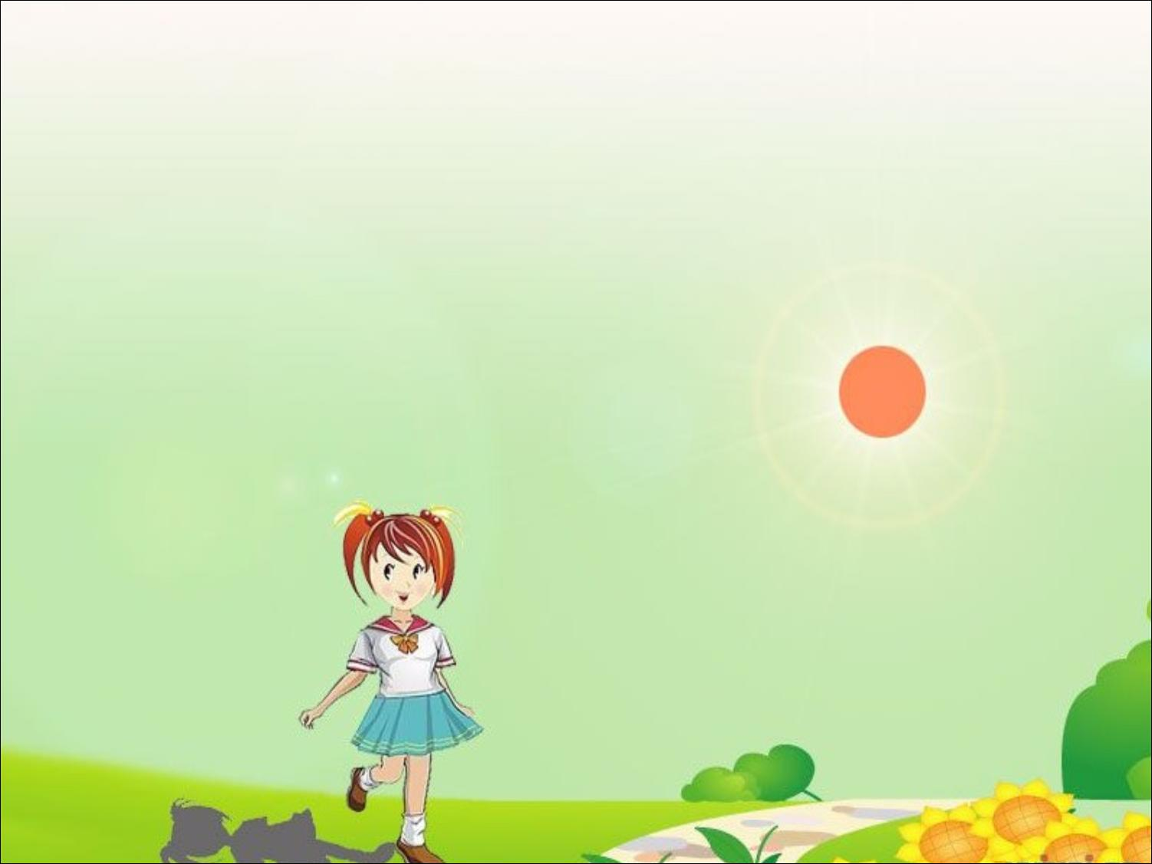
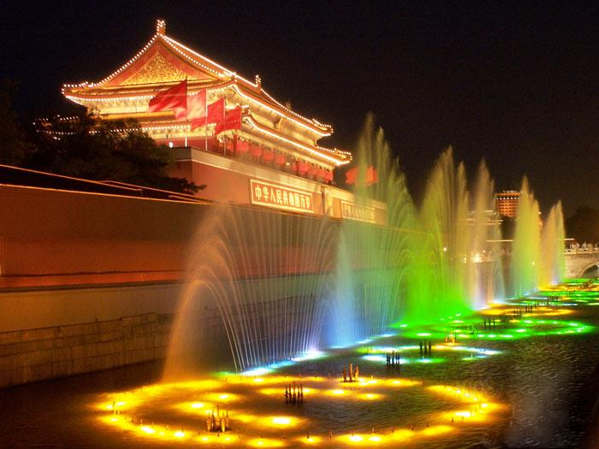
灯光

Slide 2
《灯光》这篇课文给我们描述了一个动人的故事，它是谁写的呢？
王愿坚是当代著名的作家。1945年参加八路军。在抗日战争和解放战争中，当过随军记者，解放后创作了不少革命历史题材小说。《闪闪的红星》这部电影的编剧就有他一个。

Slide 3
同学们默读课文，边读边想：课文哪些地方是写现在，哪些地方是写往事的？
全文一头一尾是写现在，中间大部分是写往事。即第一、二自然段和最后自然段写的是现在，其余写的都是往事。

Slide 4
同学们默读课文，找出描写"灯光"的句子，用笔画下来。
①广场上千万盏灯静静地照耀着天安门广场周围的宏伟建筑，使人心头感到光明，感到温暖。
②书上有一幅插图，画的是一盏吊着的电灯，一个孩子正在灯下聚精会神地读书。他注视着那幅图，默默地沉思着。

Slide 5
同学们默读课文，找出描写"灯光"的句子，用笔画下来。
③他又划着一根火柴，点燃了烟，又望了一眼图画，深情地说：“赶明儿胜利了，咱们也能用上电灯，让孩子们都在那样亮的灯光底下学习，该多好啊！”他把头靠在胸墙上，望着漆黑的夜空，完全陷入对未来的憧憬里。
Notes:
PPT模板：www.1ppt.com/moban/ PPT素材：www.1ppt.com/sucai/
PPT背景：www.1ppt.com/beijing/ PPT图表：www.1ppt.com/tubiao/
PPT下载：www.1ppt.com/xiazai/ PPT教程： www.1ppt.com/powerpoint/
资料下载：www.1ppt.com/ziliao/ 范文下载：www.1ppt.com/fanwen/
试卷下载：www.1ppt.com/shiti/ 教案下载：www.1ppt.com/jiaoan/
PPT论坛：www.1ppt.cn PPT课件：www.1ppt.com/kejian/
语文课件：www.1ppt.com/kejian/yuwen/ 数学课件：www.1ppt.com/kejian/shuxue/
英语课件：www.1ppt.com/kejian/yingyu/ 美术课件：www.1ppt.com/kejian/meishu/
科学课件：www.1ppt.com/kejian/kexue/ 物理课件：www.1ppt.com/kejian/wuli/
化学课件：www.1ppt.com/kejian/huaxue/ 生物课件：www.1ppt.com/kejian/shengwu/
地理课件：www.1ppt.com/kejian/dili/ 历史课件：www.1ppt.com/kejian/lishi/

Slide 6
同学们默读课文，找出描写"灯光"的句子，用笔画下来。
④这位年轻的战友不顾自己的性命，为了让孩子们能够在电灯底下学习，他自己却没有来得及见一见电灯。
⑤在天安门前璀璨的华灯下面，我又想起这位亲爱的战友来。

Slide 7

考考你
为什么看到这上千万盏灯，心头感到光明，感到温暖？
“万盏灯”——这么多的灯，大放光明，广场周围还有许多“宏伟的建筑”，说明祖国的建设突飞猛进，所以心头感到光明，感到温暖。

Slide 8
想一想
郝副营长：“完全陷入对未来的憧憬里”，他在憧憬什么呢？
郝副营长的话道出了他的美好的心愿，反映了他崇高的精神境界，他想的是祖国的下一代，希望能够给他们创造一个优越的学习条件。郝副营长所说的"多好啊！"是指孩子们在这光亮的灯下学习、生活是多么幸福啊！憧憬的内容可能是：等革命胜利后，劳动人民将为建设祖国、为创造自己的幸福生活而辛勤工作，不再为地主资本家卖命，他们的子女将有可能在舒适的环境中读书学习，不再像父辈那样被剥夺上学的权利……

Slide 9
郝副营长美好的憧憬实现了吗？快速默读第6～10节，哪一节直接告诉了我们？
后来才知道，在这千钧一发的时刻，是郝副营长划着了火柴，点燃了那本书，举得高高的，为后续部队指了路。可是，火光暴露了他自己，他被敌人的机枪打中了。

Slide 10

动动脑
（1）突击连的任务是什么？
（2）战斗打响后，后续部队为什么和突击队失去了联系？

Slide 11
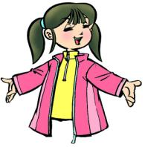
我会解答
第一题：突击连的任务就是突破守军的围墙，为大部队打开前进的道路。
第二题：战斗打响后，因为突破口沉寂了，后续部队在黑暗中找不到突破口而与突击连失去了联系。

Slide 12

讨论
“这位年轻的战友不惜自己的性命，为了让孩子们能够在电灯底下学习，他自己却没来得及见一见电灯。”说说你对这句话的理解。
表现了革命先烈不惜牺牲自己性命为后代谋幸福的无私奉献的精神。
Notes:
PPT模板：www.1ppt.com/moban/ PPT素材：www.1ppt.com/sucai/
PPT背景：www.1ppt.com/beijing/ PPT图表：www.1ppt.com/tubiao/
PPT下载：www.1ppt.com/xiazai/ PPT教程： www.1ppt.com/powerpoint/
资料下载：www.1ppt.com/ziliao/ 范文下载：www.1ppt.com/fanwen/
试卷下载：www.1ppt.com/shiti/ 教案下载：www.1ppt.com/jiaoan/
PPT论坛：www.1ppt.cn PPT课件：www.1ppt.com/kejian/
语文课件：www.1ppt.com/kejian/yuwen/ 数学课件：www.1ppt.com/kejian/shuxue/
英语课件：www.1ppt.com/kejian/yingyu/ 美术课件：www.1ppt.com/kejian/meishu/
科学课件：www.1ppt.com/kejian/kexue/ 物理课件：www.1ppt.com/kejian/wuli/
化学课件：www.1ppt.com/kejian/huaxue/ 生物课件：www.1ppt.com/kejian/shengwu/
地理课件：www.1ppt.com/kejian/dili/ 历史课件：www.1ppt.com/kejian/lishi/

Slide 13

引起我回忆往事的原因是什么？
背后传来一声赞叹：“多好啊！”勾起对往事的回忆。这三个字是连接现实和往事的一根链条，因为英勇牺牲的郝副营长也说过：“多好啊!”

Slide 14

“我”怎么会想起郝副营长这位亲爱的战友？
一是见到天安门前璀璨的华灯，因为郝副营长生前也曾经憧憬过这美丽的灯光 。
二是听见游人发出的“多好啊!”的赞叹，因为郝副营长生前也曾经这样赞叹过。

Slide 15

请同学们找出文中的三个“多好啊!”，说说它们间的关系。
第一次说这话是对天安门广场“灯光”的赞叹，是引起我回忆的直接原因。第二次说这话的是郝副营长，他看了书中插图后，对图上的孩子能在灯光下看书深感羡慕。第三次说这话的依然是郝副营长，他心中充满了对未来美好生活的向往和憧憬。

Slide 16

课文小结
郝副营长为了心目中美好而神圣的憧憬，不惜献出了年轻而又宝贵的生命，却没来得及看到一眼他一直深情憧憬的灯光，这是多么令人遗憾啊。可他为革命胜利，不惜壮烈牺牲而又感到毫无遗憾，表现他舍生忘死的革命精神。

Slide 17

课外作业
１.同学们课外阅读《七根火柴》《三人行》。
２.练笔：仿照课文的叙述形式写篇作文，内容自选。

